Slide 1
Proposta
Bruno Soares - bss3
Deborah Mesquita - dhsm
Mariama Oliveira - mcso

Slide 2
Motivação
“Segundo ranking da revista “Nature”, o Brasil é um dos países com menor eficiência no gasto com ciência.”
Folha de São Paulo, 2014

Slide 3
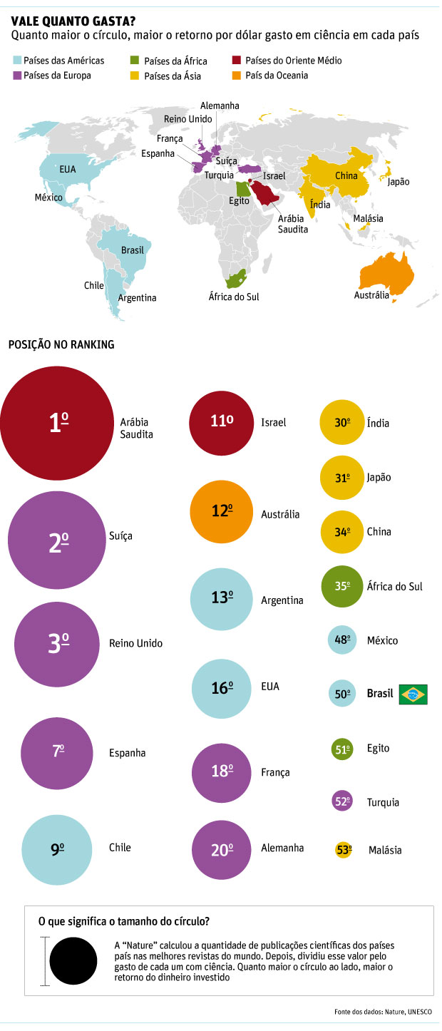
Motivação
Fonte dos dados: Nature, UNESCO

Slide 4
Proposta
Visualizar o impacto da produção acadêmica da Universidade Federal de Pernambuco

Slide 5
Proposta
Por que visualizar?
Possibilitar a identificação de áreas significantes e promissoras de pesquisa
Determinar áreas de financiamento
Pode ajudar até na aquisição de materiais para as bibliotecas

Slide 6
Proposta
O que visualizar?
Produção por área de interesse
Verificar quais trabalhos foram mais relevantes:
Número de citações
Impacto da revista publicada
Ao longo do tempo verificar como evoluiu a produção de pesquisa (2012 - 2013 - 2014 - 2015)

Slide 7
Proposta
Qual a base de dados?
Plataforma Sucupira (Dados da UFPE)
Composto por publicações de mestrado, doutorado e docentes de todas as instituições e projetos patrocinados pela governo.
Google Scholar (Levantamento de Indices)
A versão do Google para busca de artigos e periódicos em diversas bases de conhecimento do mundo.
Permite a extração de medidas como citações, índices h e g.

Slide 8
Proposta
Perguntas que esperamos responder no fim do projeto:
Quanto de pesquisa é feito?
Qual o seu impacto?
Quantos membros conseguem publicar em revistas de alto nível?
O número de publicações está crescendo ou decrescendo?

Slide 9
Dúvidas?

